Slide 1
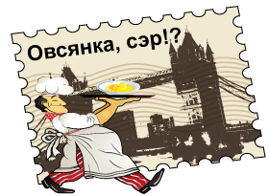
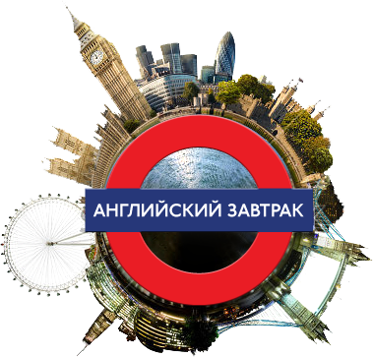
English breakfast

Slide 2
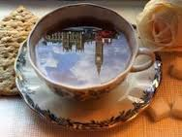
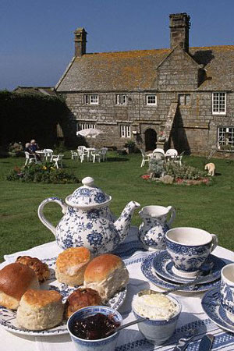
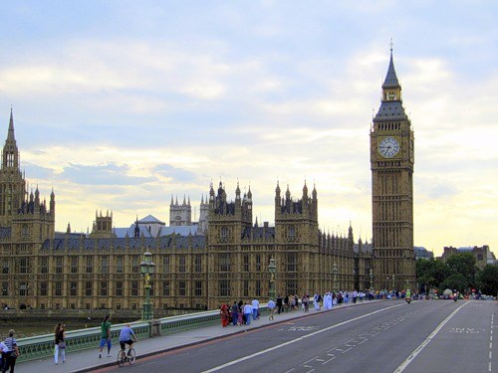
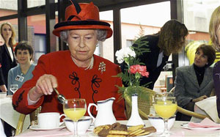
Великобританию воистину можно считать самой загадочной страной Западной Европы. Нет, не только потому, что она является островным государством. Великобритания загадочна еще и тем, что очень бережно относится к своей истории и культуре как ни одна другая страна Европы.
Можно только удивляться, как эти люди соблюдают традиции и совершают исторически сложившиеся обряды. Они могут веками есть на завтрак овсянку, пить чай после боя колоколов Биг Бена.

Slide 3
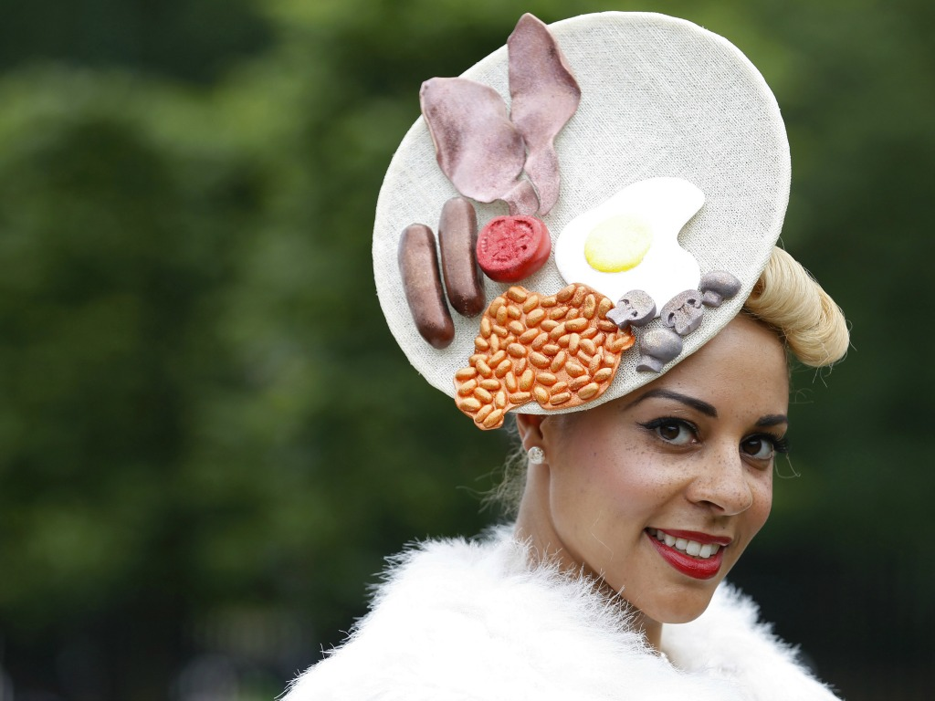
Очень часто англичане на вопрос о том, что им больше всего по душе в их культуре и стране, отвечают не вполне ожидаемым словом «ЗАВТРАК».
Есть даже английские шляпки в форме традиционного английского завтрака.

Slide 4
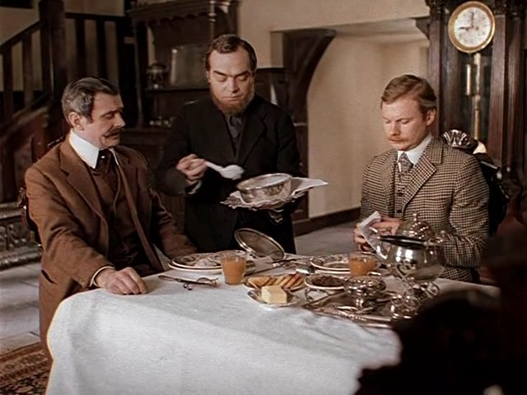
Почему овсянка, сэр?
Англия – страна устойчивых традиций. «Овсянка, сэр»,- эта фраза из знаменитого фильма о Шерлоке Холмсе знакома всему миру.
Великобританию Великобританией делает традиционный английский завтрак - так, по данным недавнего опроса, считает большинство жителей Соединенного Королевства.
Что же такое «английский завтрак» и «так ли, что англичане предпочитают на завтрак овсяную кашу»?

Slide 5
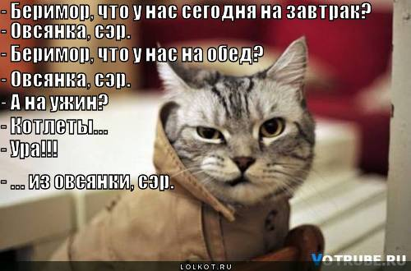
Считается, что английский завтрак- это овсянка. Какой он - знаменитый английский завтрак?
Шутили, что вкус овсяной каши специфический, и только у британцев могла прижиться такая своеобразная еда.

Slide 6
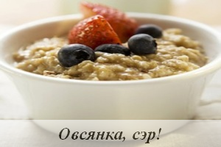
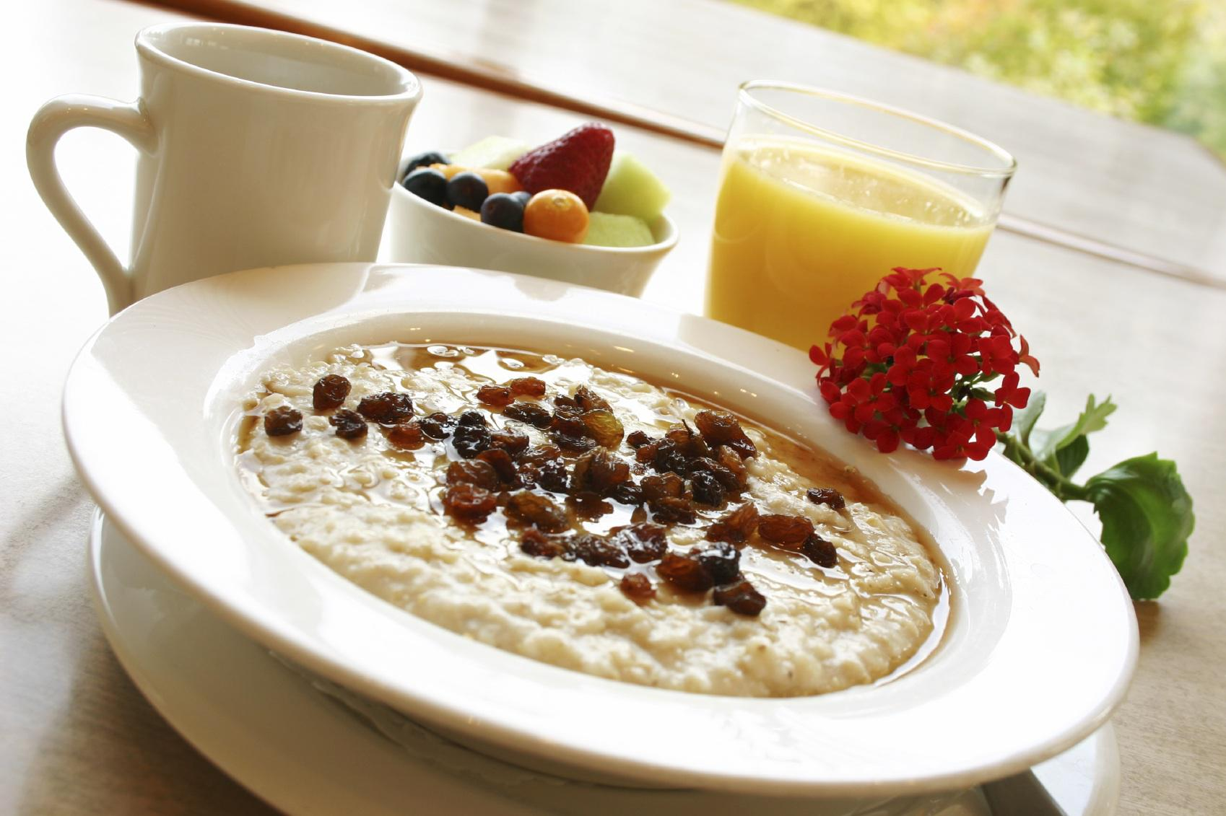
Несмотря на многочисленные анекдоты и сказки, сложенные об овсянке, англичане, а вслед за ними весь мир, с удовольствием поглощают на завтрак уникально полезную и нежную диетическую кашицу.
Пусть шутят!

Slide 7
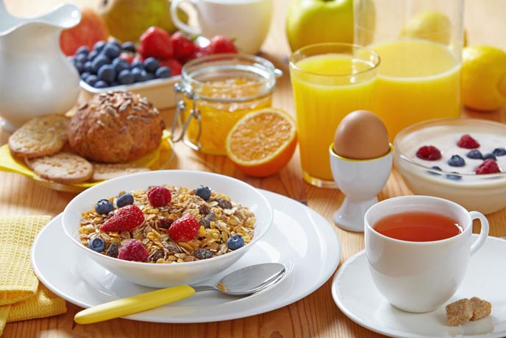
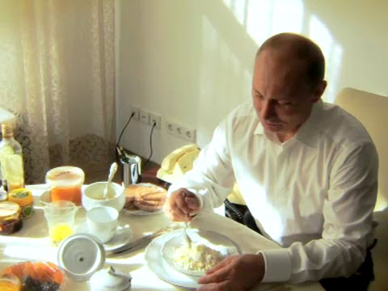
У каждого народа свои вкусы и предпочтения. Так, например, англичане готовят на завтрак овсянку, яйцо всмятку и крепкий свежезаваренный чай. Американцы по утрам пьют апельсиновый сок, едят хлопья, тосты, бутерброды с ореховым маслом. А вот традиционный французский завтрак - это круассаны и чашка кофе с молоком. Считается, что самый быстрый завтрак американский, самый вкусный – французский, а самый полезный завтрак все-таки – английский.
Самое интересное, что российский президент Путин каждое утро начинает с каши (овсяной, рисовой, гречневой и т. д.)
Что ж, нам есть чему поучиться.

Slide 8
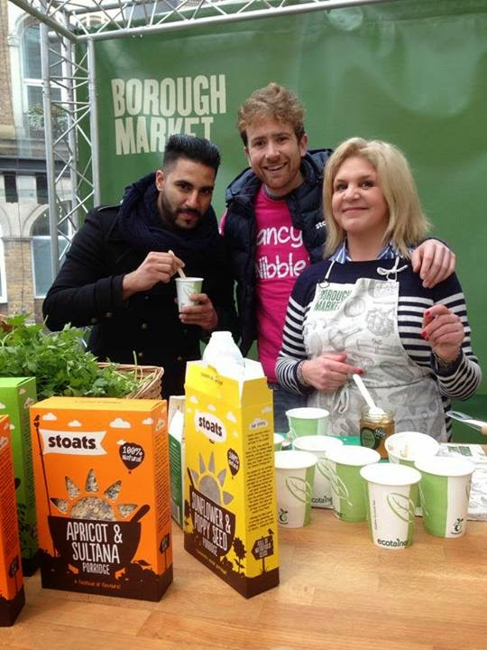
В шотландском Эдинбурге не так давно открылся первый в мире бар овсянки. Бар под названием «The Stoats Porridge» расположился прямо в центре Эдинбурга. Заведение тут же получило большую популярность у местных жителей, среди посетителей овсяного бара немало детей и молодежи. Шотландцы уверены, что сохранить здоровье и продлить жизнь им помогает их любимая овсянка.

Slide 9
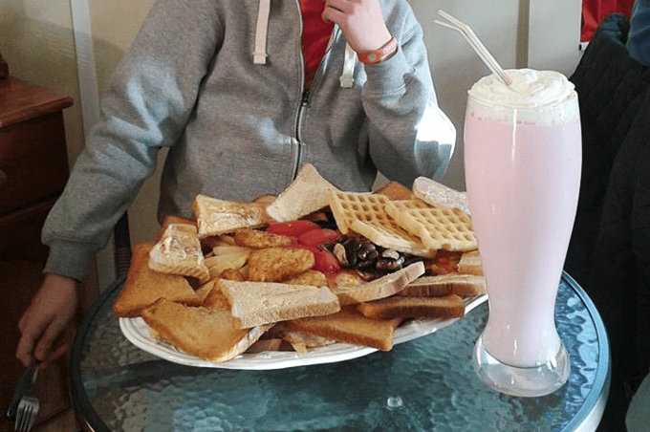
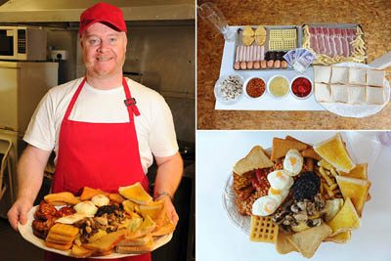
Конечно, современный английский завтрак – это не только овсянка.
Английский завтрак включает строгий набор продуктов, который не меняется в Англии столетиями. Это традиция не блещет разнообразием, зато насыщена калориями.
Исторически столь сытный завтрак готовился в простых рабочих семьях англичан, где, плотно подкрепившись с утра, человек занимался тяжелым физическим трудом весь день. Вторая трапеза ждала лишь за поздним домашним ужином. Предназначением калорийного завтрака было обеспечение сытости на весь день в условиях холодного климата страны. Изменились времена, однако традиция подачи плотного завтрака осталась.

Slide 10
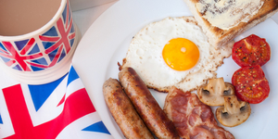
Традиционно в отелях, обслуживающих по принципу Bed and Breakfast (кровать и завтрак), утренняя трапеза включает семь блюд:
• жареный жирный бекон с хрустящей корочкой
• несколько жареных сосисок
• два-три помидора, свежих или консервированных, политых маслом от жареного бекона
• порция белой фасоли с томатом
• жареные шампиньоны
• два-три свежих тоста с маслом
• глазунья из двух яиц.

Slide 11
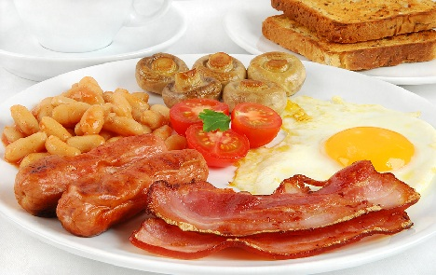
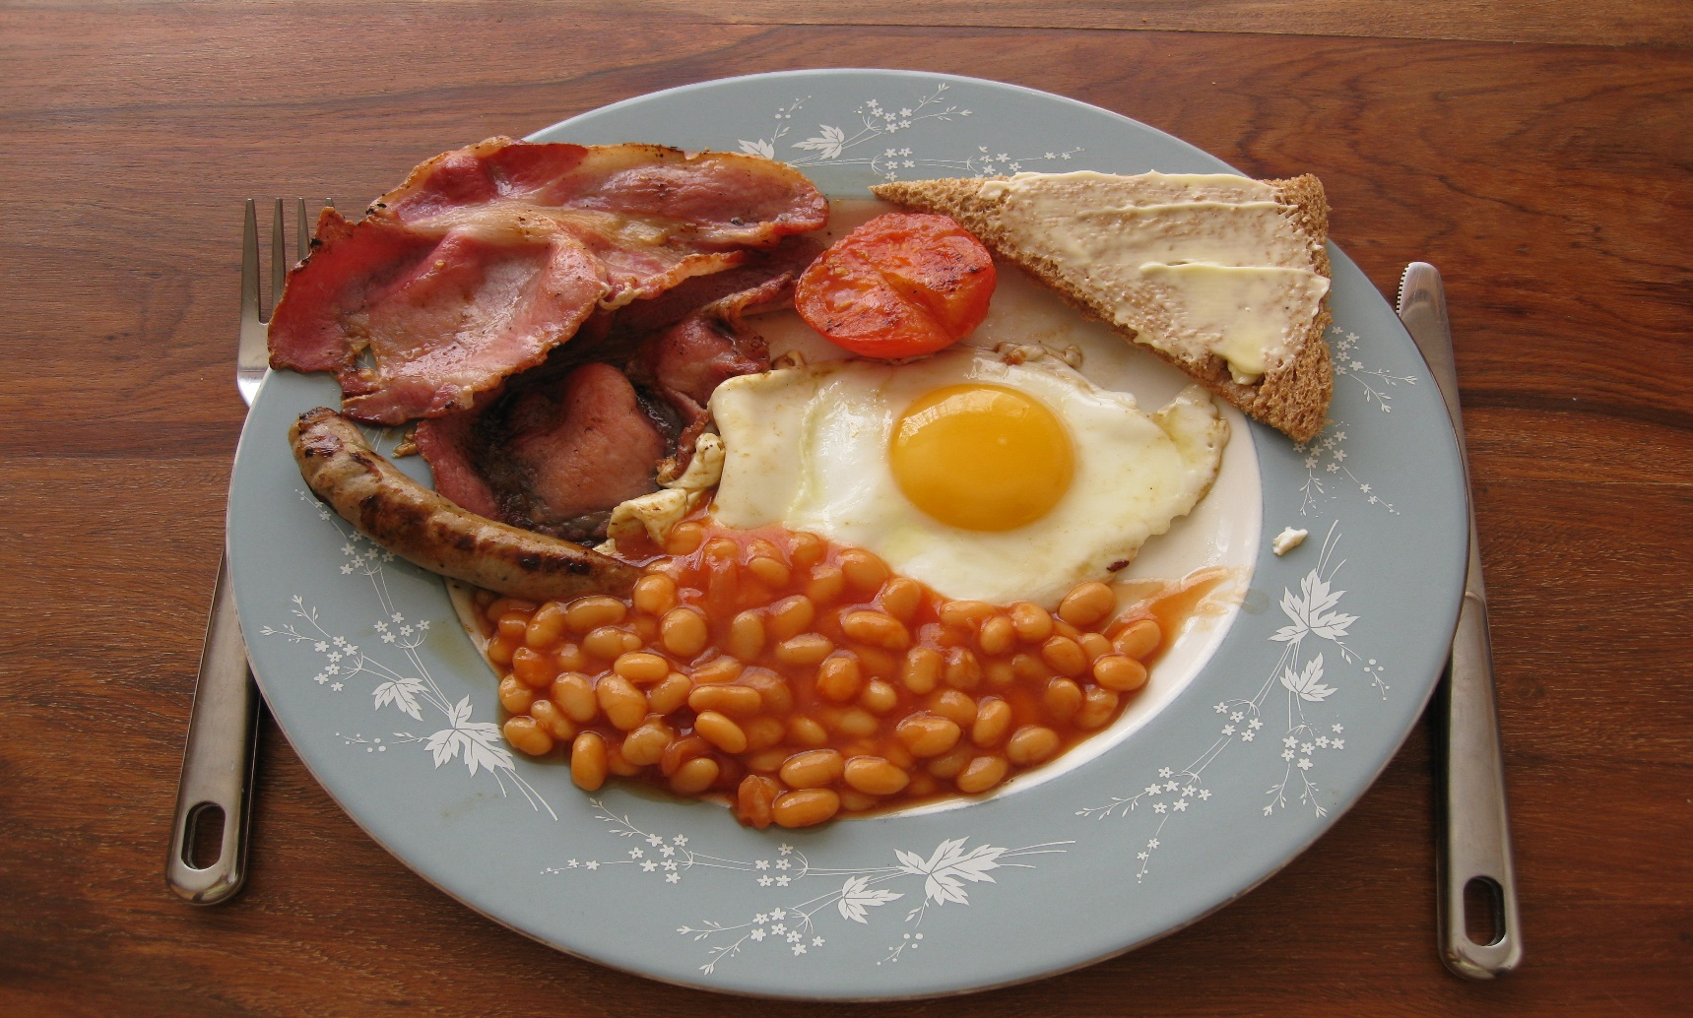
Особенностью такой подачи сытной еды является то, что все эти продукты складываются в одну тарелку и подаются в таком цветовом варианте: два желтых глаза яичницы, окаймленные белым облаком зажаренного белка, розоватая фасоль, коричневые шампиньоны, почти черные сосиски, яркое помидорное пятно и золотистые тосты с краю.

Slide 12
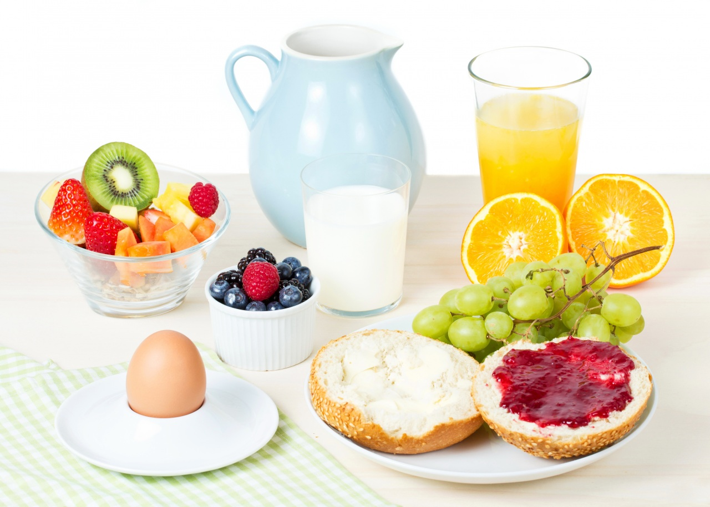
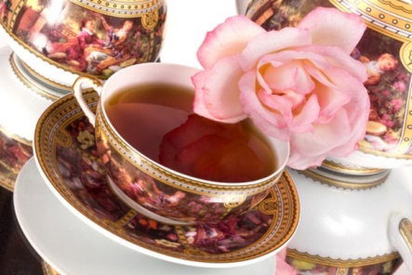
Все это сытное однообразие запивается стаканом апельсинового сока или кофе, чая с молоком.
Иногда добавляют в подобное меню стакан молока с кукурузными хлопьями, блинчики с клубничным вареньем.

Slide 13
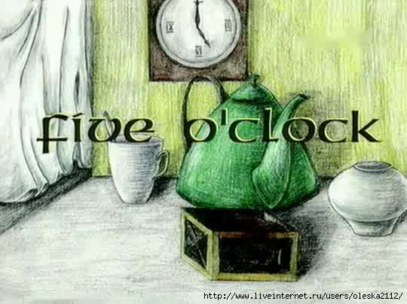
К такому завтраку-гиганту часто подают внушительных размеров бутылку кетчупа. Калории не считает никто. После столь плотной трапезы ни о какой еде думать не захочется еще долго. Однако в традициях чопорных англичан пить в пять часов дня классический чай.

Slide 14
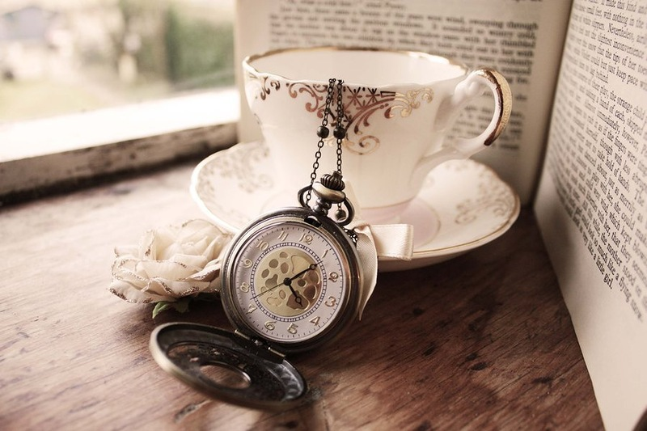
Thank you!

